Slide 1
Rain?
과목명
학기
담당교수
E조팀원
발표일
: 산학캡스톤디자인2
: 2019-2학기
: 정호엽
: 임정준(발표자)
배인규
이석준
이유겸
: 2019.11.05

Slide 2
sklearn.metrics : 분류성능평가지표
실제정답
● TP : 실제 True인 값을 True라고 한 것
● FP : 실제 False인 값을 True라고 한 것
● FN : 실제 True인 값을 False라고 한 것
● TN : 실제 False인 값을 False라고 한 것
True
False
분류
결과
True
TP
FP
False
FN
TN

Slide 3
Accuracy(정확도)
-> 전체 결과 중 실제 정답과 같은 판단이 나온 비율입니다.
실제정답
True
False
TP + TN
Accuarcy =
분류
결과
True
TP + FN + FP + TN
TP
FP
False
FN
TN

Slide 4
Precision(정밀도)
-> 정밀도란 모델이 True라고 분류한 것 중에서 실제 True인 것의 비율입니다.
실제정답
True
False
TP
Precision =
분류
결과
True
TP + FP
TP
FP
False
FN
TN

Slide 5
Recall(재현율)
-> 재현율이란 실제 True인 것 중에서 모델이 True라고 예측한 것의 비율입니다.
실제정답
True
False
TP
Recall =
분류
결과
True
TP + FN
TP
FP
False
FN
TN

Slide 6
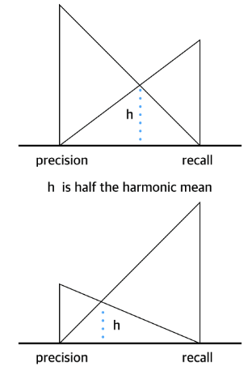
F1 Score
-> F1 score는 Precision(정밀도)과 Recall(재현율)의 조화평균 입니다.
실제정답
True
False
Precision * Recall
F1 Score = 2*
분류
결과
True
Precision + Recall
TP
FP
False
FN
TN

Slide 7
엔트로피(Entropy) & 교차 엔트로피(Cross entropy)
엔트로피(entropy)는 이산확률변수(discrete random variable)의 평균 평균적인 놀람의 정도,
불확실성 정도를 나타내며, 확률분포가 가지는 정보의 확신도 혹은 정보량을 수치로 표현한 것입니다.
교차 엔트로피(cross entropy)는 2개의 확률 분포의 차이를 나타내는 용도로 정의됩니다.
예측 모델이 실제값인 q를 모르고 모델링을 하여 q값을 예측하고 자 하는 것입니다.
이 예측 모델링을 통해 구한값을 p라 한다면 머신러닝을 통한 예측 모형에서
훈련 데이터에서는 실제 분포인 p를 알 수 있기 때문에 교차 엔트로피를 계산할 수 있습니다.
즉 교차 엔트로피는 실제 값과 예측값의 차이를 계산하는데 사용할 수 있습니다.

Slide 8
성능 평가 결과
pWeather(3288 rows x 21cols) AVG3000
 | Train(2630rows) | Test(658rows)
Accuracy(정확도) | 0.981 | 0.641
Recall(재현율) | 0.959 | 0.453
Precision(정밀도) | 0.992 | 0.611
F1_score | 0.976 | 0.513

Slide 9
성능 평가 결과 2
pWeather(338,022 rows x 21cols) AVG1000
 | Train(270,418rows) | Test(67,604rows)
Accuracy(정확도) | 0.986 | 0.749
Recall(재현율) | 0.997 | 0.736
Precision(정밀도) | 0.965 | 0.505
F1_score | 0.981 | 0.599
Test(658rows)
0.641
0.453
0.611
0.513

Slide 10
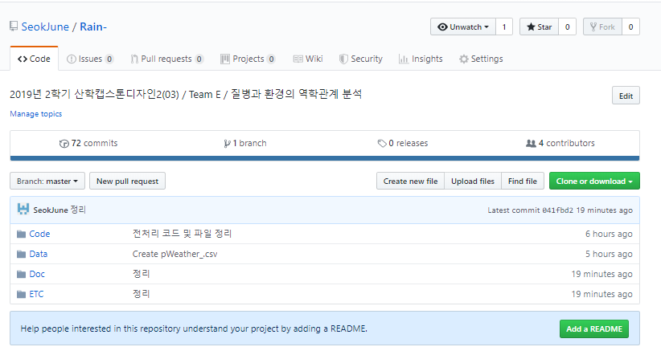
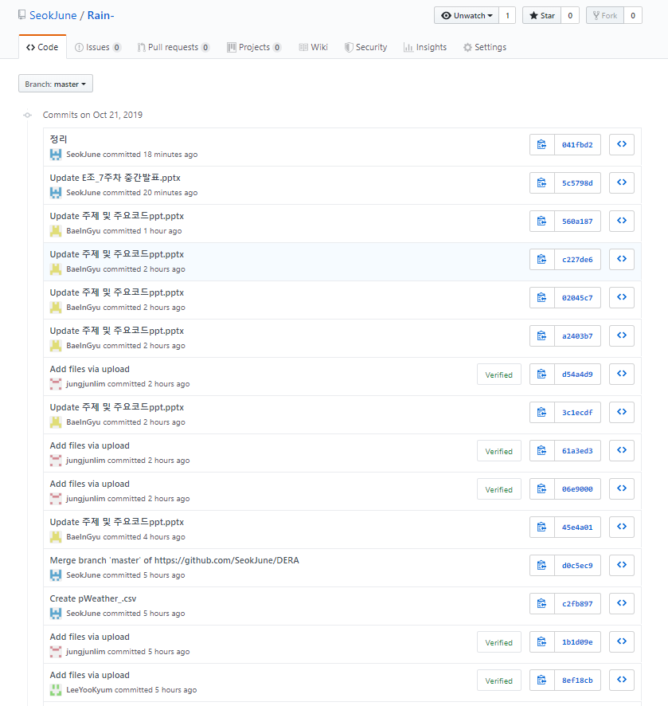
깃 허브

Slide 11
Q&A

